Slide 1
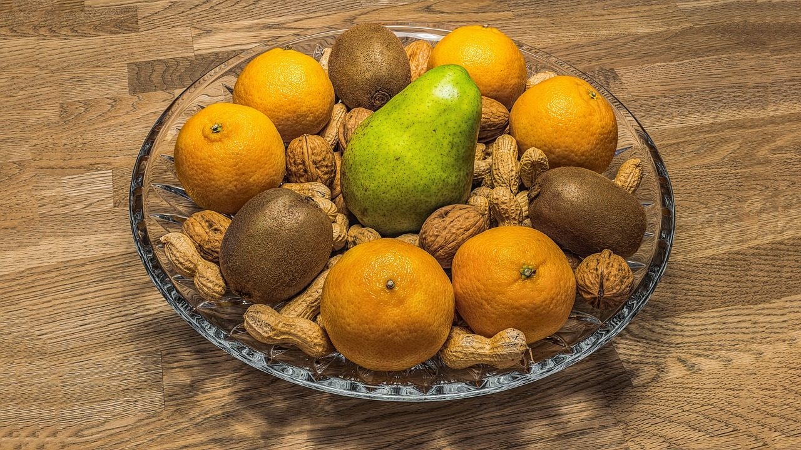
Garbanzo: qué aporta
y cómo llevarlo a la
mesa
Salud y Estética
Ver el OA en saludyestetica.lumbre.lat
Notes:
Objeto de aprendizaje de Lumbre · Salud y Estética
Enlace: https://saludyestetica.lumbre.lat/object/sye-bib-oa26-garbanzo

Slide 2
Acerca de este OA · 1 de 2
Objetivo
Reconocer qué aporta el garbanzo, medir una porción con medidas de cocina y decidir cómo comprarlo, remojarlo, cocerlo y guardarlo, sin cifras inventadas ni mitos.
Descripción
Ficha de la biblioteca de alimentos: qué aporta el garbanzo, cómo se mide una porción casera, cómo llevarlo a la mesa, una preparación sencilla, compra y conservación, y los mitos que conviene dejar en la tienda.
Garbanzo: qué aporta y cómo llevarlo a la mesa
2 / 69
Notes:
Enlace al OA: https://saludyestetica.lumbre.lat/object/sye-bib-oa26-garbanzo

Slide 3
Acerca de este OA · 2 de 2
Autoría: Salud y Estética
Etiquetas: garbanzo · leguminosa · fibra · proteína vegetal · compra · conservación
Garbanzo: qué aporta y cómo llevarlo a la mesa
3 / 69
Notes:
Continuación de «Acerca de este OA» (2 de 2).

Slide 4
Garbanzo: qué aporta y cómo llevarlo a la mesa · 1 de 3
Público y alcance
Cualquier persona que compra, cocina o quiere entender un alimento.
Garbanzo: qué aporta y cómo llevarlo a la mesa
4 / 69

Slide 5
Garbanzo: qué aporta y cómo llevarlo a la mesa · 2 de 3
Caso ficticio. En la tienda de la esquina, Teresa —nombre inventado— tiene frente a sí dos costales de garbanzo: uno seco, a granel, y una pila de latas. Su hijo dice que el garbanzo «da gases» y prefiere la carne; su madre recuerda que en su casa se comía guisado con jitomate. Teresa quiere cocinar una olla para la semana, que rinda, que no le caiga pesada a la familia y que no se eche a perder.
Garbanzo: qué aporta y cómo llevarlo a la mesa
5 / 69
Notes:
Continuación de «Garbanzo: qué aporta y cómo llevarlo a la mesa» (2 de 3).

Slide 6
Garbanzo: qué aporta y cómo llevarlo a la mesa · 3 de 3
No sabe si el garbanzo es «la carne de los pobres», cuánto servir por persona, si hay que remojarlo desde la noche anterior ni si el líquido de la lata se tira o se aprovecha. Tampoco sabe si la lata es más cara que el grano, ni si el garbanzo de bolsa dura meses en la alacena.
Esta ficha la acompaña en esa decisión: qué aporta el garbanzo, cómo se mide una porción con lo que hay en la cocina, cómo se cuece y se guarda, y qué creencias conviene dejar en la tienda.
Garbanzo: qué aporta y cómo llevarlo a la mesa
6 / 69
Notes:
Continuación de «Garbanzo: qué aporta y cómo llevarlo a la mesa» (3 de 3).

Slide 7
Qué aporta el garbanzo · 1 de 2
El garbanzo es una leguminosa: una semilla que se cosecha seca y se cocina. Aporta proteína vegetal, fibra soluble e insoluble, carbohidratos de digestión lenta, hierro no hem, folato, potasio y magnesio, y no contiene colesterol.
Su proteína no es idéntica a la de la carne ni a la de la leche: le faltan algunos aminoácidos en cantidad, y por eso conviene combinarla a lo largo del día con un cereal —tortilla, arroz, avena— y con verduras. Esa combinación no tiene que ser exacta en el mismo plato; el cuerpo junta lo que come en el día.
Garbanzo: qué aporta y cómo llevarlo a la mesa
7 / 69

Slide 8
Qué aporta el garbanzo · 2 de 2
La fibra explica parte de su textura y de su efecto en la digestión, y también por qué al principio puede producir gases. El garbanzo seco y el de lata aportan cosas parecidas; la lata suma sal y comodidad. No es un alimento milagro ni reemplaza por sí solo un plato completo.
Garbanzo: qué aporta y cómo llevarlo a la mesa
8 / 69
Notes:
Continuación de «Qué aporta el garbanzo» (2 de 2).

Slide 9
Porción y medida casera · 1 de 4
Una porción casera es media taza de garbanzo cocido por persona; si el garbanzo es el centro del plato, una taza. Se mide con la taza de la cocina o con un cucharón, no con una balanza. El garbanzo seco crece al remojarse y al cocerse: una taza de grano seco rinde varias porciones, así que conviene calcular cuántas comidas quieres cubrir antes de poner la olla.
Garbanzo: qué aporta y cómo llevarlo a la mesa
9 / 69

Slide 10
Porción y medida casera · 2 de 4
El de lata se escurre y se enjuaga; lo que queda en la lata es líquido de gobierno, no parte de la porción. Para una colación, un puño pequeño de garbanzos tostados; para una ensalada, media taza. La medida cambia según el resto del plato: si hay tortilla, arroz y verduras, media taza basta; si el garbanzo es lo único que sostiene, conviene acompañarlo con proteína o cereal.
Ninguna medida es una regla médica.
Garbanzo: qué aporta y cómo llevarlo a la mesa
10 / 69
Notes:
Continuación de «Porción y medida casera» (2 de 4).

Slide 11
Porción y medida casera · 3 de 4
Alcance de esta ficha
Ficha informativa de un alimento de la biblioteca. Describe qué aporta, cómo se mide una porción casera y cómo se elige o conserva; no prescribe dietas, no fija cantidades clínicas y no sustituye una consulta.
Una leguminosa no es un plato completo
El garbanzo aporta proteína vegetal y fibra, pero una comida necesita variedad. Acompáñalo con cereal, verduras y agua; si tienes una condición que exige control de potasio, fósforo o proteína, la porción la indica tu profesional.
Garbanzo: qué aporta y cómo llevarlo a la mesa
11 / 69
Notes:
Continuación de «Porción y medida casera» (3 de 4).

Slide 12
Porción y medida casera · 4 de 4
El remojo se nota en la olla
Remojar el garbanzo seco y tirar esa agua mejora la textura y ayuda a que la cocción sea pareja. Si no alcanzaste a remojarlo, la cocción tarda más, pero no se sustituye con bicarbonato a ciegas.
Garbanzo: qué aporta y cómo llevarlo a la mesa
12 / 69
Notes:
Continuación de «Porción y medida casera» (4 de 4).

Slide 13
Cómo llevarlo a la mesa · 1 de 2
El garbanzo entra en guisos, sopas, ensaladas, tortitas y untables. Guisado con jitomate, cebolla y chile es comida de olla; en ensalada, con jitomate, pepino, cebolla y limón, es una entrada fresca; en sopa, con calabacita y verduras, rinde para varios días.
También se tuesta en el comal o en el horno y se come como botana, y se muele con aceite, limón y comino para hacer una pasta para untar en pan o tortilla. Combina bien con cereales, verduras, huevo, queso fresco o un poco de carne; no necesita carne para formar parte de una comida completa si el plato incluye otros grupos.
Garbanzo: qué aporta y cómo llevarlo a la mesa
13 / 69

Slide 14
Cómo llevarlo a la mesa · 2 de 2
El limón, el comino, el chile y las hierbas aromáticas realzan su sabor sin necesidad de mucho aceite. Si lo compras de lata, enjuágalo antes de usarlo en ensaladas frías.
Garbanzo: qué aporta y cómo llevarlo a la mesa
14 / 69
Notes:
Continuación de «Cómo llevarlo a la mesa» (2 de 2).

Slide 15
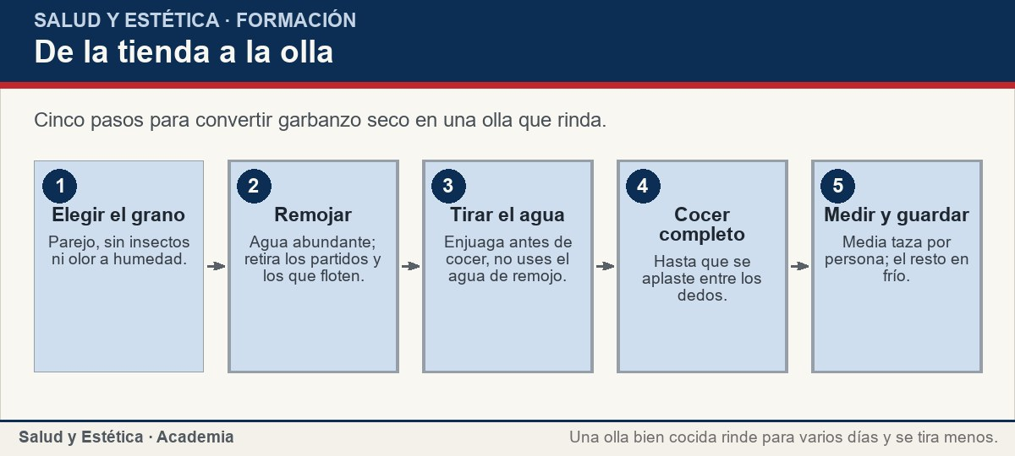
Cómo llevarlo a la mesa
Cinco pasos para convertir garbanzo seco en una olla que rinda.
Ver imagen original en el OA
Notes:
Imagen del OA: assets/fig-1-flujo.jpg
Texto alternativo: De la tienda a la olla
Pie: Cinco pasos para convertir garbanzo seco en una olla que rinda.
Enlace: https://saludyestetica.lumbre.lat/object/sye-bib-oa26-garbanzo

Slide 16
Una preparación sencilla · 1 de 2
Garbanzos guisados con jitomate. La noche anterior, pon el garbanzo seco en un tazón con agua abundante y retira los que floten o estén partidos. Al día siguiente, tira el agua de remojo, enjuaga y pon a cocer en agua limpia, sin sal, hasta que se aplaste entre los dedos.
Mientras, lava jitomate, cebolla y chile, y pícalos. Sofríe la cebolla en una olla con poco aceite, agrega el jitomate y el chile, y deja que se integren. Añade el garbanzo escurrido y un poco del agua de cocción; sazona con sal y comino, y deja que el guiso tome sabor. Sirve con tortilla y una verdura.
Garbanzo: qué aporta y cómo llevarlo a la mesa
16 / 69

Slide 17
Una preparación sencilla · 2 de 2
Si usas garbanzo de lata, enjuágalo y agrégalo al final, para que no se deshaga. Guarda lo que sobre en un recipiente cerrado y en frío.
Garbanzo: qué aporta y cómo llevarlo a la mesa
17 / 69
Notes:
Continuación de «Una preparación sencilla» (2 de 2).

Slide 18
Una preparación sencilla
Situaciones frecuentes con el garbanzo y una decisión posible. No es una prescripción: es una forma de ordenar la compra y la olla.
Garbanzo: qué aporta y cómo llevarlo a la mesa
18 / 69
Notes:
Título completo de la tabla que sigue.

Slide 19
Tabla · 1 de 2
Situación | Qué observar | Decisión posible
La lata está hinchada o abollada | El envase no está íntegro | No la compres ni la pruebes; descártala.
El garbanzo queda duro tras cocer | Faltó remojo o cocción | Sigue cociendo con agua limpia; no lo sirvas crudo.
Produce gases | La fibra y el remojo influyen | Reduce la porción, remoja y tira el agua; aumenta poco a poco.
No hay tiempo de remojar | El seco exige cocción larga | Usa lata escurrida y enjuagada, o cocina el seco otro día.
Garbanzo: qué aporta y cómo llevarlo a la mesa
19 / 69
Notes:
Tabla del OA: Tabla
Enlace: https://saludyestetica.lumbre.lat/object/sye-bib-oa26-garbanzo

Slide 20
Tabla · 2 de 2
Situación | Qué observar | Decisión posible
Quieres un plato principal | El garbanzo solo no completa | Acompaña con tortilla, verdura y una proteína.
Sobró guiso | Se guarda cocido | Refrigera en recipiente cerrado o congela en porciones.
Garbanzo: qué aporta y cómo llevarlo a la mesa
20 / 69
Notes:
Tabla del OA: Tabla
Enlace: https://saludyestetica.lumbre.lat/object/sye-bib-oa26-garbanzo

Slide 21
Compra, conservación e higiene · 1 de 2
Si compras a granel, revisa que el grano esté parejo, sin insectos, polvo ni olor a humedad; guárdalo en un frasco cerrado, en un lugar fresco y oscuro. La lata debe estar sin abolladuras, sin hinchazón y sin óxido en las costuras; si está hinchada, no la abras ni la pruebes.
Garbanzo: qué aporta y cómo llevarlo a la mesa
21 / 69

Slide 22
Compra, conservación e higiene · 2 de 2
Al abrirla, escurre y enjuaga el garbanzo, y pasa lo que no uses a un recipiente de vidrio o plástico limpio con tapa; no lo dejes en la lata abierta. El garbanzo cocido se guarda en el refrigerador y se consume en pocos días, o se congela en porciones. Lávate las manos antes de manipularlo, usa utensilios limpios y vuelve a calentar bien lo que recalientes.
El remojo y la cocción completa son parte de la higiene, no sólo de la textura. Si el guiso huele ácido o tiene burbujas, descártalo.
Garbanzo: qué aporta y cómo llevarlo a la mesa
22 / 69
Notes:
Continuación de «Compra, conservación e higiene» (2 de 2).

Slide 23
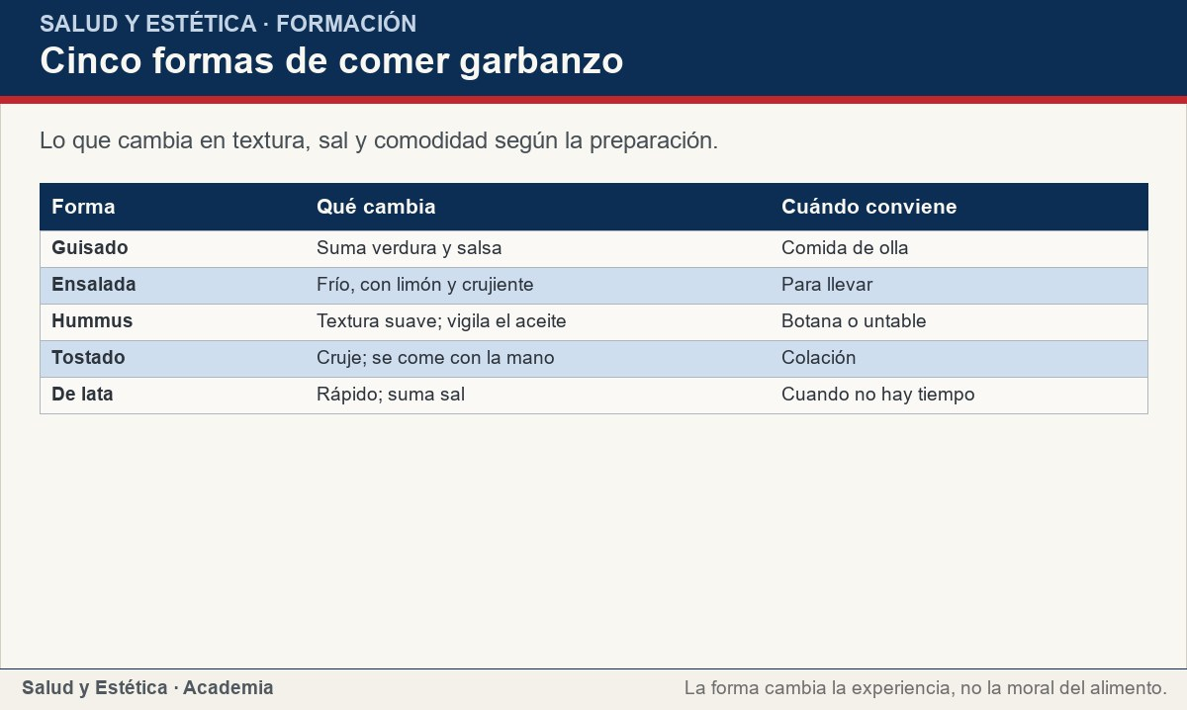
Compra, conservación e higiene
Lo que cambia en textura, sal y comodidad según la preparación.
Ver imagen original en el OA
Notes:
Imagen del OA: assets/fig-2-matriz.jpg
Texto alternativo: Cinco formas de comer garbanzo
Pie: Lo que cambia en textura, sal y comodidad según la preparación.
Enlace: https://saludyestetica.lumbre.lat/object/sye-bib-oa26-garbanzo

Slide 24
Mitos frecuentes · 1 de 2
«El garbanzo engorda»: no hay un alimento que engorde por sí solo; cuenta la porción, el aceite y el conjunto del día. «Es la carne de los pobres y reemplaza la carne»: aporta proteína vegetal, pero su perfil no es idéntico; conviene combinarlo con cereal y verduras.
Garbanzo: qué aporta y cómo llevarlo a la mesa
24 / 69

Slide 25
Mitos frecuentes · 2 de 2
«Da gases, así que hay que evitarlo»: la fibra puede producir gases al principio; remojar, tirar el agua y aumentar la porción poco a poco suele ayudar. «El líquido de la lata es veneno»: no es veneno, pero suma sal; se tira o se usa como ingrediente si sabes para qué. «El garbanzo crudo se puede comer remojado»: no; hay que cocerlo.
«Comerlo de noche hace daño»: la hora no cambia sus nutrientes; importan la porción y cómo te sienta.
Garbanzo: qué aporta y cómo llevarlo a la mesa
25 / 69
Notes:
Continuación de «Mitos frecuentes» (2 de 2).

Slide 26
Mitos frecuentes · Cómo elegir, remojar, cocer y guardar garbanzo · Paso 1 de 6
Elige el grano o la lata
A granel, busca grano parejo, sin insectos, polvo ni olor a humedad. En lata, revisa que no esté abollada, hinchada ni oxidada en las costuras.
Garbanzo: qué aporta y cómo llevarlo a la mesa
26 / 69
Notes:
Recorrido: Cómo elegir, remojar, cocer y guardar garbanzo
Paso 1 de 6: Elige el grano o la lata
Texto del paso: A granel, busca grano parejo, sin insectos, polvo ni olor a humedad. En lata, revisa que no esté abollada, hinchada ni oxidada en las costuras.
Enlace: https://saludyestetica.lumbre.lat/object/sye-bib-oa26-garbanzo

Slide 27
Mitos frecuentes · Cómo elegir, remojar, cocer y guardar garbanzo · Paso 2 de 6
Calcula la cantidad
Piensa en media taza de garbanzo cocido por persona y en cuántas comidas quieres cubrir. El grano seco crece al remojarse y al cocerse, así que una taza seca rinde varias porciones.
Garbanzo: qué aporta y cómo llevarlo a la mesa
27 / 69
Notes:
Recorrido: Cómo elegir, remojar, cocer y guardar garbanzo
Paso 2 de 6: Calcula la cantidad
Texto del paso: Piensa en media taza de garbanzo cocido por persona y en cuántas comidas quieres cubrir. El grano seco crece al remojarse y al cocerse, así que una taza seca rinde varias porciones.
Enlace: https://saludyestetica.lumbre.lat/object/sye-bib-oa26-garbanzo

Slide 28
Mitos frecuentes · Cómo elegir, remojar, cocer y guardar garbanzo · Paso 3 de 6
Remoja con tiempo
Pon el garbanzo en un tazón con agua abundante y retira los que floten o estén partidos. Déjalo desde la noche anterior si puedes; el remojo ayuda a una cocción pareja.
Garbanzo: qué aporta y cómo llevarlo a la mesa
28 / 69
Notes:
Recorrido: Cómo elegir, remojar, cocer y guardar garbanzo
Paso 3 de 6: Remoja con tiempo
Texto del paso: Pon el garbanzo en un tazón con agua abundante y retira los que floten o estén partidos. Déjalo desde la noche anterior si puedes; el remojo ayuda a una cocción pareja.
Enlace: https://saludyestetica.lumbre.lat/object/sye-bib-oa26-garbanzo

Slide 29
Mitos frecuentes · Cómo elegir, remojar, cocer y guardar garbanzo · Paso 4 de 6
Tira el agua y enjuaga
Antes de cocer, desecha el agua de remojo y enjuaga el grano. Esa agua no se usa para el guiso; con ella se van parte de los compuestos que producen gases.
Garbanzo: qué aporta y cómo llevarlo a la mesa
29 / 69
Notes:
Recorrido: Cómo elegir, remojar, cocer y guardar garbanzo
Paso 4 de 6: Tira el agua y enjuaga
Texto del paso: Antes de cocer, desecha el agua de remojo y enjuaga el grano. Esa agua no se usa para el guiso; con ella se van parte de los compuestos que producen gases.
Enlace: https://saludyestetica.lumbre.lat/object/sye-bib-oa26-garbanzo

Slide 30
Mitos frecuentes · Cómo elegir, remojar, cocer y guardar garbanzo · Paso 5 de 6
Cuece hasta que se aplaste
Pon el garbanzo en agua limpia, sin sal, y cuece hasta que se aplaste entre los dedos. La sal al final ayuda a que la piel no se endurezca. Si usas olla de presión, sigue las indicaciones de tu olla.
Garbanzo: qué aporta y cómo llevarlo a la mesa
30 / 69
Notes:
Recorrido: Cómo elegir, remojar, cocer y guardar garbanzo
Paso 5 de 6: Cuece hasta que se aplaste
Texto del paso: Pon el garbanzo en agua limpia, sin sal, y cuece hasta que se aplaste entre los dedos. La sal al final ayuda a que la piel no se endurezca. Si usas olla de presión, sigue las indicaciones de tu olla.
Enlace: https://saludyestetica.lumbre.lat/object/sye-bib-oa26-garbanzo

Slide 31
Mitos frecuentes · Cómo elegir, remojar, cocer y guardar garbanzo · Paso 6 de 6
Mide, sirve y guarda
Sirve media taza por persona y acompaña con verdura y cereal. Guarda lo que sobre en un recipiente cerrado en el refrigerador o congela en porciones; no lo dejes en la lata abierta.
Garbanzo: qué aporta y cómo llevarlo a la mesa
31 / 69
Notes:
Recorrido: Cómo elegir, remojar, cocer y guardar garbanzo
Paso 6 de 6: Mide, sirve y guarda
Texto del paso: Sirve media taza por persona y acompaña con verdura y cereal. Guarda lo que sobre en un recipiente cerrado en el refrigerador o congela en porciones; no lo dejes en la lata abierta.
Enlace: https://saludyestetica.lumbre.lat/object/sye-bib-oa26-garbanzo

Slide 32
Mitos frecuentes · Caso ficticio: la olla de garbanzo de Teresa · Paso 1 de 3
Los datos del caso
Caso ficticio. Teresa, nombre inventado, compra un costal pequeño de garbanzo seco y una lata para comparar. Quiere resolver la comida de tres días y que su hijo, que se queja de gases, pruebe el guiso sin sentirse mal. No tiene olla de presión y olvidó remojar el grano.
Garbanzo: qué aporta y cómo llevarlo a la mesa
32 / 69
Notes:
Recorrido: Caso ficticio: la olla de garbanzo de Teresa
Paso 1 de 3: Los datos del caso
Texto del paso: Caso ficticio. Teresa, nombre inventado, compra un costal pequeño de garbanzo seco y una lata para comparar. Quiere resolver la comida de tres días y que su hijo, que se queja de gases, pruebe el guiso sin sentirse mal. No tiene olla de presión y olvidó remojar el grano.
Enlace: https://saludyestetica.lumbre.lat/object/sye-bib-oa26-garbanzo

Slide 33
Mitos frecuentes · Caso ficticio: la olla de garbanzo de Teresa · Paso 2 de 3
Lo que se observa
El garbanzo seco necesita remojo y cocción larga; la lata resuelve la comida de hoy pero suma sal. El hijo no ha probado el garbanzo cocido con remojo y agua fresca, así que su experiencia previa no es la única posible. La olla grande permite cocer de una vez y congelar en porciones.
Garbanzo: qué aporta y cómo llevarlo a la mesa
33 / 69
Notes:
Recorrido: Caso ficticio: la olla de garbanzo de Teresa
Paso 2 de 3: Lo que se observa
Texto del paso: El garbanzo seco necesita remojo y cocción larga; la lata resuelve la comida de hoy pero suma sal. El hijo no ha probado el garbanzo cocido con remojo y agua fresca, así que su experiencia previa no es la única posible. La olla grande permite cocer de una vez y congelar en porciones.
Enlace: https://saludyestetica.lumbre.lat/object/sye-bib-oa26-garbanzo

Slide 34
Mitos frecuentes · Caso ficticio: la olla de garbanzo de Teresa · Paso 3 de 3
Lo que se decide
Teresa remoja el grano desde esa noche, tira el agua y cuece hasta que se aplasta. Sirve media taza por persona con tortilla y calabacita, y guarda el resto en dos recipientes: uno para el refrigerador y otro para el congelador. A su hijo le ofrece una porción pequeña y le pide que la coma con el resto del plato. La lata queda para un día sin tiempo, escurrida y enjuagada.
Garbanzo: qué aporta y cómo llevarlo a la mesa
34 / 69
Notes:
Recorrido: Caso ficticio: la olla de garbanzo de Teresa
Paso 3 de 3: Lo que se decide
Texto del paso: Teresa remoja el grano desde esa noche, tira el agua y cuece hasta que se aplasta. Sirve media taza por persona con tortilla y calabacita, y guarda el resto en dos recipientes: uno para el refrigerador y otro para el congelador. A su hijo le ofrece una porción pequeña y le pide que la coma con el resto del plato. La lata queda para un día sin tiempo, escurrida y enjuagada.
Enlace: https://saludyestetica.lumbre.lat/object/sye-bib-oa26-garbanzo

Slide 35
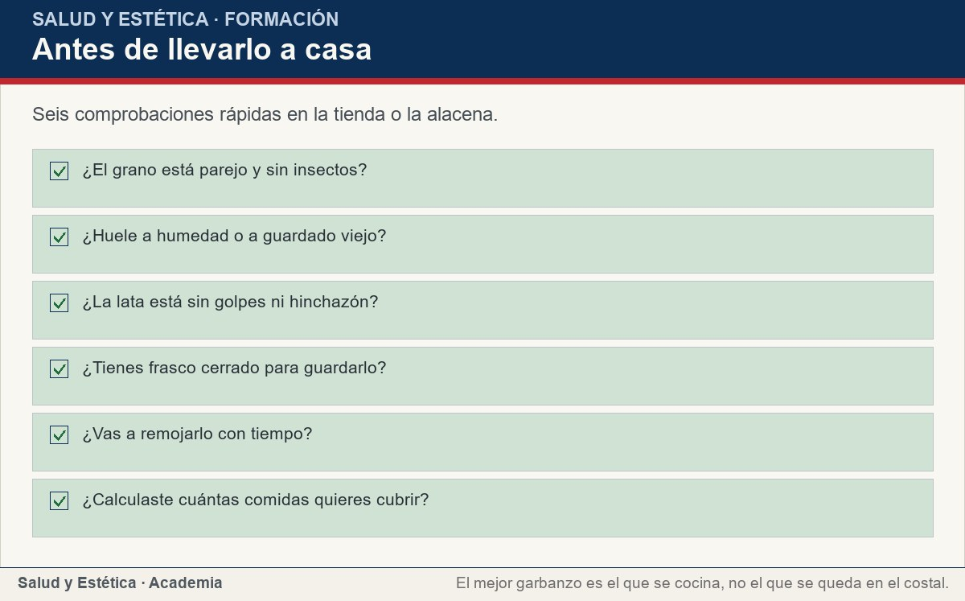
Mitos frecuentes
Seis comprobaciones rápidas en la tienda o la alacena.
Ver imagen original en el OA
Notes:
Imagen del OA: assets/fig-3-checklist.jpg
Texto alternativo: Antes de llevarlo a casa
Pie: Seis comprobaciones rápidas en la tienda o la alacena.
Enlace: https://saludyestetica.lumbre.lat/object/sye-bib-oa26-garbanzo

Slide 36
Errores frecuentes · 1 de 2
•
Cocer el garbanzo sin remojo y servirlo duro. El garbanzo duro no se digiere bien y arruina el guiso. Si olvidaste remojarlo, alarga la cocción con agua limpia hasta que se aplaste; no lo sirvas a medio cocer.
•
Usar el agua de remojo para el guiso. Esa agua concentra compuestos que producen gases y sabor a legumbre cruda. Se tira y se enjuaga el grano antes de cocer.
Garbanzo: qué aporta y cómo llevarlo a la mesa
36 / 69

Slide 37
Errores frecuentes · 2 de 2
•
Guardar el garbanzo abierto en la lata. La lata abierta no es un buen recipiente para guardar. Pasa el producto a un recipiente limpio con tapa y refrigéralo; si no, se oxida y toma sabor metálico.
•
Creer que el garbanzo sustituye toda la carne del día. Es una fuente de proteína vegetal, pero su perfil de aminoácidos no es idéntico. Combínalo con cereal y verduras, y varía las fuentes de proteína a lo largo de la semana.
Garbanzo: qué aporta y cómo llevarlo a la mesa
37 / 69
Notes:
Continuación de «Errores frecuentes» (2 de 2).

Slide 38
Criterios para decidir · 1 de 3
1.
Si la lata está hinchada, abollada o oxidada, no la compres ni la pruebes.
2.
Si el garbanzo seco no se aplasta entre los dedos, sigue cociendo; no lo sirvas crudo.
3.
Si te produce gases, reduce la porción, remoja y tira el agua antes de cocer.
4.
Si el garbanzo es el centro del plato, acompáñalo con cereal, verdura y agua.
Garbanzo: qué aporta y cómo llevarlo a la mesa
38 / 69

Slide 39
Criterios para decidir · 2 de 3
5.
Si guardas sobras, refrigera en recipiente cerrado o congela en porciones.
Garbanzo: qué aporta y cómo llevarlo a la mesa
39 / 69
Notes:
Continuación de «Criterios para decidir» (2 de 3).

Slide 40
Criterios para decidir · 3 de 3
Límites y escalamiento
Consulta a un profesional sanitario si después de comer garbanzo aparece picor en la boca, hinchazón de labios o garganta, ronchas o dificultad para respirar; esto último es una urgencia. También si tienes molestias digestivas persistentes, si un profesional te indicó una dieta con control de potasio, fósforo o proteína —por ejemplo, en enfermedad renal—, o si estás embarazada y tienes dudas sobre cómo incluir leguminosas. Esta ficha no diagnostica alergias ni intolerancias, no indica cantidades clínicas y no sustituye una consulta.
Garbanzo: qué aporta y cómo llevarlo a la mesa
40 / 69
Notes:
Continuación de «Criterios para decidir» (3 de 3).

Slide 41
Actividad 1 · Opción múltiple
Sección: Comprueba lo que aprendiste
¿Cuál es una porción casera razonable de garbanzo cocido para una comida?
A) Media taza, acompañada de verdura y cereal.
B) Toda la olla, porque es leguminosa.
C) Sólo el líquido de la lata.
D) Una cucharadita al día.
Garbanzo: qué aporta y cómo llevarlo a la mesa
41 / 69
Notes:
Solución: A) Media taza, acompañada de verdura y cereal.
Explicación: Media taza por persona es una medida casera útil; si el garbanzo es el centro del plato, una taza. La porción se acompaña con otros grupos, no se aísla.
Evidencia: La ficha propone medidas caseras, no gramos: media taza, una taza o un puño.
Enlace al OA: https://saludyestetica.lumbre.lat/object/sye-bib-oa26-garbanzo

Slide 42
Actividad 2 · Opción múltiple
Sección: Comprueba lo que aprendiste
Compras garbanzo de lata. ¿Qué conviene hacer antes de usarlo en una ensalada?
A) Escurrirlo y enjuagarlo.
B) Usar el líquido de la lata como aderezo.
C) Hervirlo con el líquido de la lata.
D) Comerlo directo de la lata abierta.
Garbanzo: qué aporta y cómo llevarlo a la mesa
42 / 69
Notes:
Solución: A) Escurrirlo y enjuagarlo.
Explicación: Escurrir y enjuagar retira parte de la sal del líquido de gobierno. Ese líquido no es la porción y no conviene usarlo a ciegas.
Evidencia: La sección de compra y conservación indica escurrir y enjuagar el garbanzo de lata.
Enlace al OA: https://saludyestetica.lumbre.lat/object/sye-bib-oa26-garbanzo

Slide 43
Actividad 3 · Verdadero o falso
Sección: Comprueba lo que aprendiste
El garbanzo crudo, sólo remojado, se puede comer.
A) Verdadero
B) Falso
Garbanzo: qué aporta y cómo llevarlo a la mesa
43 / 69
Notes:
Solución: Falso
Explicación: El garbanzo seco necesita cocción completa. Remojarlo lo ablanda, pero no lo vuelve comestible ni seguro.
Evidencia: La ficha insiste en cocer hasta que se aplaste entre los dedos.
Enlace al OA: https://saludyestetica.lumbre.lat/object/sye-bib-oa26-garbanzo

Slide 44
Actividad 4 · Verdadero o falso
Sección: Comprueba lo que aprendiste
El garbanzo de lata debe enjuagarse antes de usarse en una ensalada fría.
A) Verdadero
B) Falso
Garbanzo: qué aporta y cómo llevarlo a la mesa
44 / 69
Notes:
Solución: Verdadero
Explicación: El enjuague retira parte de la sal y del sabor del líquido de gobierno. Es una medida sencilla de higiene y de sabor.
Evidencia: La ficha lo recomienda en la sección «Cómo llevarlo a la mesa».
Enlace al OA: https://saludyestetica.lumbre.lat/object/sye-bib-oa26-garbanzo

Slide 45
Actividad 5 · Relacionar · 1 de 2
Sección: Comprueba lo que aprendiste
Relaciona cada elemento con lo que corresponde.
Columna A
1. Garbanzo seco
2. Garbanzo de lata
3. Media taza
4. Cereal
5. Fibra
Columna B
A) Escurrir y enjuagar
Garbanzo: qué aporta y cómo llevarlo a la mesa
45 / 69
Notes:
Solución: Garbanzo seco → Remojo y cocción larga
Garbanzo de lata → Escurrir y enjuagar
Media taza → Porción casera por persona
Cereal → Complemento de la proteína vegetal
Fibra → Puede producir gases al inicio
Evidencia: Cada elemento tiene un uso distinto; ninguno convierte a la leguminosa en un remedio.
Enlace al OA: https://saludyestetica.lumbre.lat/object/sye-bib-oa26-garbanzo

Slide 46
Actividad 5 · Relacionar · 2 de 2
B) Porción casera por persona
C) Complemento de la proteína vegetal
D) Puede producir gases al inicio
E) Remojo y cocción larga
Garbanzo: qué aporta y cómo llevarlo a la mesa
46 / 69
Notes:
Continuación de «Actividad 5 · Relacionar» (2 de 2).

Slide 47
Actividad 6 · Completar la frase
Sección: Comprueba lo que aprendiste
El garbanzo aporta proteína ___ y ___, y conviene combinarlo con un cereal a lo largo del ___.
Garbanzo: qué aporta y cómo llevarlo a la mesa
47 / 69
Notes:
Solución: vegetal · fibra · día
Explicación: La proteína vegetal y la fibra son parte de su aporte; la combinación con cereal no tiene que ser exacta en el mismo plato.
Evidencia: Descripción de la composición y de las combinaciones en la sección «Qué aporta».
Enlace al OA: https://saludyestetica.lumbre.lat/object/sye-bib-oa26-garbanzo

Slide 48
Actividad 7 · Clasificar · 1 de 2
Sección: Comprueba lo que aprendiste
Clasifica cada señal de compra.
Categorías
• Buena señal
• Señal de alerta
1. El grano está parejo y sin insectos
2. La lata está hinchada
3. Huele a humedad
4. La costura de la lata está oxidada
Garbanzo: qué aporta y cómo llevarlo a la mesa
48 / 69
Notes:
Solución: 1. El grano está parejo y sin insectos → Buena señal
2. La lata está hinchada → Señal de alerta
3. Huele a humedad → Señal de alerta
4. La costura de la lata está oxidada → Señal de alerta
5. El grano no tiene polvo ni olor raro → Buena señal
6. Hay garbanzos con moho → Señal de alerta
7. La fecha de la lata está legible → Buena señal
8. El envase está abollado → Señal de alerta
Evidencia: El grano limpio y la lata íntegra son señales observables; el moho, la humedad y la hinchazón descartan la compra.
Enlace al OA: https://saludyestetica.lumbre.lat/object/sye-bib-oa26-garbanzo

Slide 49
Actividad 7 · Clasificar · 2 de 2
5. El grano no tiene polvo ni olor raro
6. Hay garbanzos con moho
7. La fecha de la lata está legible
8. El envase está abollado
Clasifica cada elemento en una de las categorías.
Garbanzo: qué aporta y cómo llevarlo a la mesa
49 / 69
Notes:
Continuación de «Actividad 7 · Clasificar» (2 de 2).

Slide 50
Actividad 8 · Detective de errores
Sección: Comprueba lo que aprendiste
Marca la línea donde el razonamiento falla.
A) Elijo garbanzo seco parejo y lo guardo en un frasco cerrado.
B) Lo remojo desde la noche anterior y tiro el agua.
C) Como es leguminosa, puedo servir toda la olla y prescindir del resto del plato.
D) Cuezo hasta que se aplaste entre los dedos y sirvo media taza.
E) Guardo lo que sobra en un recipiente cerrado en el refrigerador.
Garbanzo: qué aporta y cómo llevarlo a la mesa
50 / 69
Notes:
Solución: C) Como es leguminosa, puedo servir toda la olla y prescindir del resto del plato.
Explicación: Que sea leguminosa no la vuelve un plato completo ni ilimitado. La porción y la variedad del plato siguen importando.
Evidencia: La ficha insiste en medida casera y en acompañar con cereal y verdura.
Enlace al OA: https://saludyestetica.lumbre.lat/object/sye-bib-oa26-garbanzo

Slide 51
Revisión rápida · 1 de 2
Criterio de avance
Se considera superado con al menos 70% de acierto agregado en las actividades cubiertas.
Actividades cubiertas
• Opción múltiple · sye-bib-oa26-ex01
• Opción múltiple · sye-bib-oa26-ex02
• Verdadero o falso · sye-bib-oa26-ex03
• Verdadero o falso · sye-bib-oa26-ex04
• Relacionar · sye-bib-oa26-ex05
Garbanzo: qué aporta y cómo llevarlo a la mesa
51 / 69
Notes:
Compuerta de avance: Revisión rápida
Umbral declarado: 70%.
No se incluyen puntuaciones de ninguna sesión ni respuestas personales.
Enlace: https://saludyestetica.lumbre.lat/object/sye-bib-oa26-garbanzo

Slide 52
Revisión rápida · 2 de 2
• Completar la frase · sye-bib-oa26-ex06
• Clasificar · sye-bib-oa26-ex07
• Detective de errores · sye-bib-oa26-ex08
Al superar: Eliges garbanzo con señales observables, calculas una porción casera y sabes remojarlo, cocerlo y guardarlo.
Si aún no se alcanza: Repasa la lista de compra, la tabla de situaciones y los pasos de remojo y cocción; vuelve a clasificar las señales.
Garbanzo: qué aporta y cómo llevarlo a la mesa
52 / 69
Notes:
Continuación de «Revisión rápida» (2 de 2).

Slide 53
Actividad 9 · Reflexión
Sección: Comprueba lo que aprendiste
Piensa en la última vez que cocinaste garbanzo. ¿Lo remojaste? ¿Mediste la porción o serviste «lo que cayera»? ¿Qué sobró y cómo lo guardaste? Escribe un cambio concreto para la próxima olla y una señal que te diga que ya está bien cocido.
Pregunta abierta · las respuestas personales no se incluyen en esta exportación.
Garbanzo: qué aporta y cómo llevarlo a la mesa
53 / 69
Notes:
Reflexión del OA: Piensa en la última vez que cocinaste garbanzo. ¿Lo remojaste? ¿Mediste la porción o serviste «lo que cayera»? ¿Qué sobró y cómo lo guardaste? Escribe un cambio concreto para la próxima olla y una señal que te diga que ya está bien cocido.
No se exportan respuestas personales.
Enlace: https://saludyestetica.lumbre.lat/object/sye-bib-oa26-garbanzo

Slide 54
Juegos · Memoria del garbanzo
Cara A | Cara B
Garbanzo seco | Remojo y cocción larga
Garbanzo de lata | Escurrir y enjuagar
Media taza | Porción casera por persona
Cereal | Complemento de la proteína vegetal
Fibra | Puede producir gases al inicio
Garbanzo: qué aporta y cómo llevarlo a la mesa
54 / 69
Notes:
Tabla del OA: Juegos · Memoria del garbanzo
Enlace: https://saludyestetica.lumbre.lat/object/sye-bib-oa26-garbanzo

Slide 55
Juegos · Memoria del garbanzo · Cómo practicar
Este es el contenido estático del juego. Para emparejar las cartas y practicar la interacción, abre el OA.
Abrir el juego en el OA
Garbanzo: qué aporta y cómo llevarlo a la mesa
55 / 69
Notes:
Juego de memoria: Juegos · Memoria del garbanzo
Enlace: https://saludyestetica.lumbre.lat/object/sye-bib-oa26-garbanzo

Slide 56
Juegos · Tarjetas para cocinar garbanzo · Tarjeta 1 de 5
Pregunta
¿Cuánto garbanzo sirvo por persona?
Garbanzo: qué aporta y cómo llevarlo a la mesa
56 / 69
Notes:
Anverso: ¿Cuánto garbanzo sirvo por persona?
Reverso: Media taza cocida por persona; una taza si el garbanzo es el centro del plato. Se mide con taza o cucharón, no con balanza.
Enlace: https://saludyestetica.lumbre.lat/object/sye-bib-oa26-garbanzo

Slide 57
Juegos · Tarjetas para cocinar garbanzo · Tarjeta 1 de 5 · Respuesta
Respuesta
Media taza cocida por persona; una taza si el garbanzo es el centro del plato. Se mide con taza o cucharón, no con balanza.
Garbanzo: qué aporta y cómo llevarlo a la mesa
57 / 69
Notes:
Respuesta de la tarjeta 1.

Slide 58
Juegos · Tarjetas para cocinar garbanzo · Tarjeta 2 de 5
Pregunta
¿Hay que remojar el garbanzo seco?
Garbanzo: qué aporta y cómo llevarlo a la mesa
58 / 69
Notes:
Anverso: ¿Hay que remojar el garbanzo seco?
Reverso: Sí, con tiempo y agua abundante. El remojo ayuda a una cocción pareja; el agua de remojo se tira y el grano se enjuaga antes de cocer.
Enlace: https://saludyestetica.lumbre.lat/object/sye-bib-oa26-garbanzo

Slide 59
Juegos · Tarjetas para cocinar garbanzo · Tarjeta 2 de 5 · Respuesta
Respuesta
Sí, con tiempo y agua abundante. El remojo ayuda a una cocción pareja; el agua de remojo se tira y el grano se enjuaga antes de cocer.
Garbanzo: qué aporta y cómo llevarlo a la mesa
59 / 69
Notes:
Respuesta de la tarjeta 2.

Slide 60
Juegos · Tarjetas para cocinar garbanzo · Tarjeta 3 de 5
Pregunta
¿El garbanzo de lata se enjuaga?
Garbanzo: qué aporta y cómo llevarlo a la mesa
60 / 69
Notes:
Anverso: ¿El garbanzo de lata se enjuaga?
Reverso: Sí. Escurrirlo y enjuagarlo retira parte de la sal del líquido de gobierno. Ese líquido no cuenta como porción.
Enlace: https://saludyestetica.lumbre.lat/object/sye-bib-oa26-garbanzo

Slide 61
Juegos · Tarjetas para cocinar garbanzo · Tarjeta 3 de 5 · Respuesta
Respuesta
Sí. Escurrirlo y enjuagarlo retira parte de la sal del líquido de gobierno. Ese líquido no cuenta como porción.
Garbanzo: qué aporta y cómo llevarlo a la mesa
61 / 69
Notes:
Respuesta de la tarjeta 3.

Slide 62
Juegos · Tarjetas para cocinar garbanzo · Tarjeta 4 de 5
Pregunta
¿Cómo sé que el garbanzo está cocido?
Garbanzo: qué aporta y cómo llevarlo a la mesa
62 / 69
Notes:
Anverso: ¿Cómo sé que el garbanzo está cocido?
Reverso: Cuando se aplasta entre los dedos. Si está duro, sigue cociendo con agua limpia; no lo sirvas a medio cocer.
Enlace: https://saludyestetica.lumbre.lat/object/sye-bib-oa26-garbanzo

Slide 63
Juegos · Tarjetas para cocinar garbanzo · Tarjeta 4 de 5 · Respuesta
Respuesta
Cuando se aplasta entre los dedos. Si está duro, sigue cociendo con agua limpia; no lo sirvas a medio cocer.
Garbanzo: qué aporta y cómo llevarlo a la mesa
63 / 69
Notes:
Respuesta de la tarjeta 4.

Slide 64
Juegos · Tarjetas para cocinar garbanzo · Tarjeta 5 de 5
Pregunta
¿El garbanzo reemplaza la carne?
Garbanzo: qué aporta y cómo llevarlo a la mesa
64 / 69
Notes:
Anverso: ¿El garbanzo reemplaza la carne?
Reverso: Aporta proteína vegetal, pero su perfil no es idéntico. Conviene combinarlo con cereal y verduras y variar las fuentes de proteína.
Enlace: https://saludyestetica.lumbre.lat/object/sye-bib-oa26-garbanzo

Slide 65
Juegos · Tarjetas para cocinar garbanzo · Tarjeta 5 de 5 · Respuesta
Respuesta
Aporta proteína vegetal, pero su perfil no es idéntico. Conviene combinarlo con cereal y verduras y variar las fuentes de proteína.
Garbanzo: qué aporta y cómo llevarlo a la mesa
65 / 69
Notes:
Respuesta de la tarjeta 5.

Slide 66
Para dominar este tema
El garbanzo no es carne ni un remedio: es una leguminosa que aporta proteína vegetal, fibra y minerales, y que se disfruta con una medida casera. Elige grano parejo o lata íntegra, remoja y tira el agua, cuece hasta que se aplaste y guarda lo que sobre en frío. Acompáñalo con cereal y verduras para armar un plato que sostenga. Ninguna leguminosa cura ni engorda por sí sola; el garbanzo, bien cocido y bien servido, es una buena compañera de la mesa.
Garbanzo: qué aporta y cómo llevarlo a la mesa
66 / 69

Slide 67
Fuentes y estado de revisión · 1 de 3
Fuentes consultadas:
F-OMS-DIETA · OMS, Alimentación sana (hoja informativa actualizada el 26 de enero de 2026) · https://www.who.int/es/news-room/fact-sheets/detail/healthy-diet · consulta: 2026-10-25 · alcance: Alcance internacional. La base de una alimentación saludable son alimentos mínimamente procesados y no procesados; las legumbres forman parte de esa base. No fija porciones ni sustituye una consulta.
Garbanzo: qué aporta y cómo llevarlo a la mesa
67 / 69

Slide 68
Fuentes y estado de revisión · 2 de 3
F-GUIAS-MX · Guías Alimentarias Saludables y Sostenibles para la Población Mexicana 2025, Secretaría de Salud · https://www.gob.mx/salud/sinsamac/documentos/guias-alimentarias-saludables-y-sostenibles-para-la-poblacion-mexicana-2025 · consulta: 2026-10-25 · alcance: Alcance federal en México; orientación alimentaria. Propone patrones y prácticas más saludables y sostenibles, con alimentos locales y de temporada. No fija porciones individuales.
Garbanzo: qué aporta y cómo llevarlo a la mesa
68 / 69
Notes:
Continuación de «Fuentes y estado de revisión» (2 de 3).

Slide 69
Fuentes y estado de revisión · 3 de 3
F-USDA-FDC · USDA FoodData Central, base de datos pública de composición de alimentos · https://fdc.nal.usda.gov/ · consulta: 2026-10-25 · alcance: Alcance internacional (Estados Unidos). Se usó para confirmar los nutrientes que se describen de forma cualitativa; no se transcribieron gramos, miligramos ni kilocalorías.
Estado de revisión: Revisión editorial, 25 de octubre de 2026. Revisión por profesional sanitario: no realizada, pendiente. Ficha informativa de un alimento; no prescribe dietas ni sustituye una consulta.
Garbanzo: qué aporta y cómo llevarlo a la mesa
69 / 69
Notes:
Continuación de «Fuentes y estado de revisión» (3 de 3).

